Slide 1
Kultur bliver til mellem os
En introduktion til samskabelse i praksis
Søren Lytzau, fysioterapeut og kandidat i pædagogisk sociologi

Slide 2
Hvordan kan vi skabe kultur sammen fremfor at skabe kultur for os selv?

Slide 3
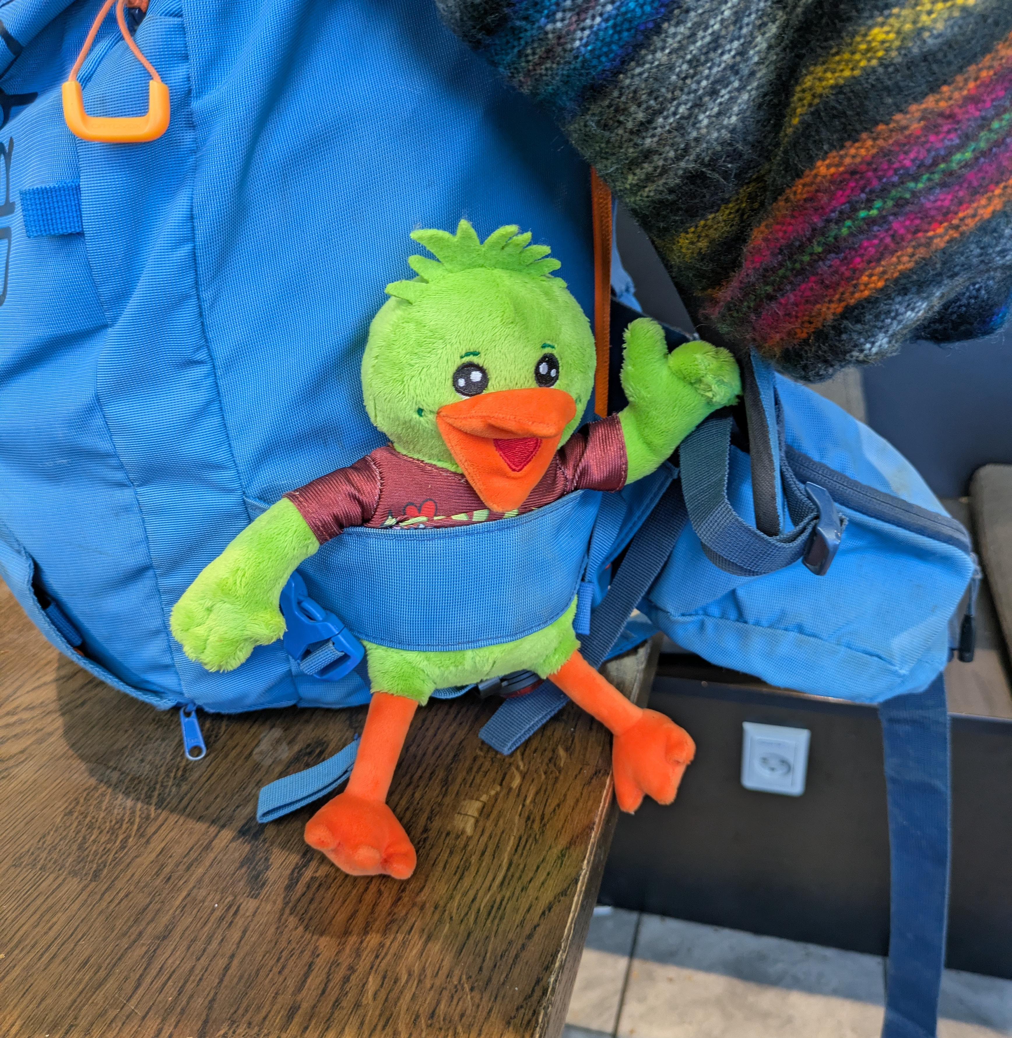
Kultur
Relationen mellem kultur og samskabelse
Hvad er grønlandsk kultur?
Hvem bestemmer, hvad der er kultur?

Slide 4
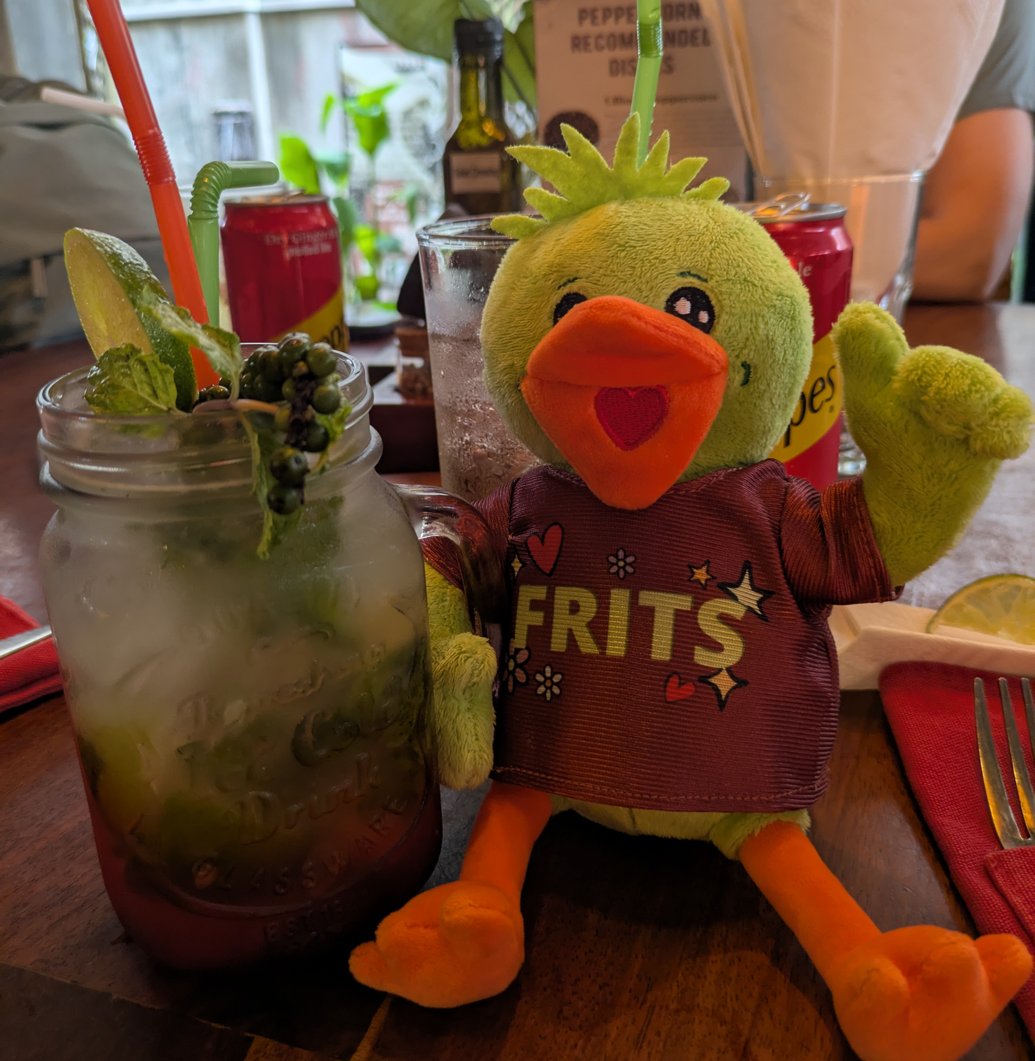
Kultur
Relationen mellem kultur og samskabelse
Kultur er ikke kun noget, man har.
Kultur er også det, man gør.
Kultur skabes imellem mennesker.

Slide 5
Samskabelse er, når mennesker med forskellige erfaringer, perspektiver, erfaringer og ressourcer skaber noget sammen, som de ikke nødvendigvis kunne have skabt hver for sig.

Slide 6
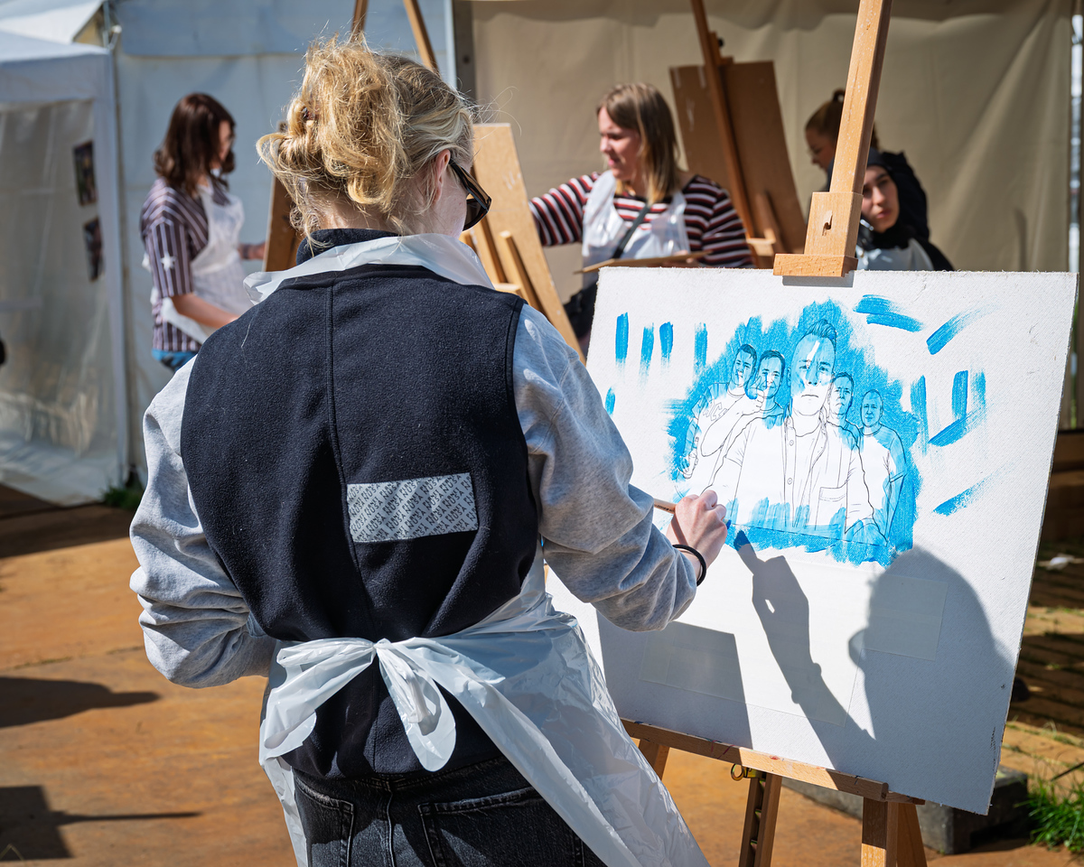
Samskabelse
Samskabelse i praksis
Fælles ejerskab.
Deltagelse.
Dialog.
Forskellig viden.
Reel indflydelse.

Slide 7
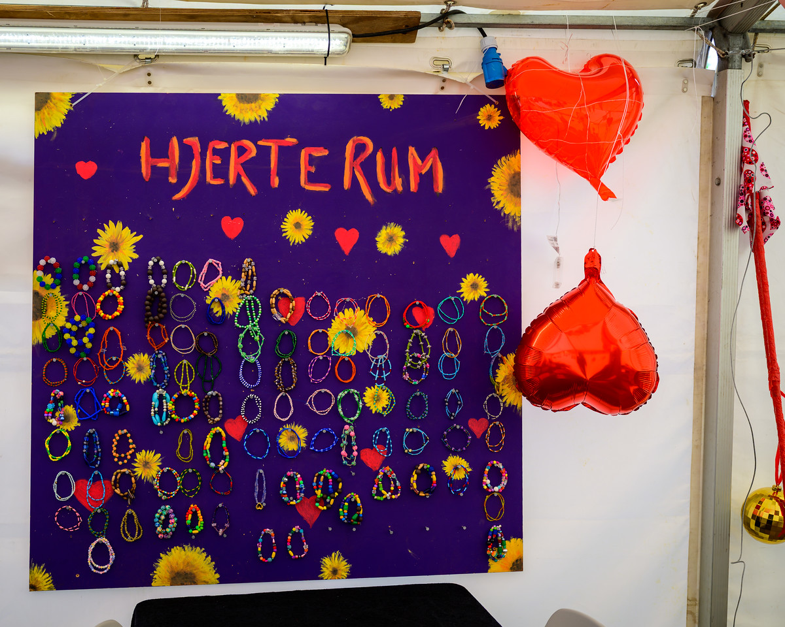
Samskabelse
En model for samskabelse med pædagogen som facilitator
Inspiration og hensyn til stedets natur og kultur samt historie.
Familie og samfund.
Børn og unge.
Dialog og relation.

Slide 8
Hvis man allerede ved, hvad resultatet skal være, så er det svært at kalde det samskabelse.

Slide 9
Skelnen mellem at lave noget med nogen og at skabe noget sammen med nogen.

Slide 10
Intet menneske har monopol på løsningen, men kan bidrage med viden og inspiration.
Derfor må man have respekt for den viden som andre grupper og hele samfund kan bidrage med.
Samskabelse opstår, når forskellige former for viden bringes sammen.

Slide 11
Samskabelse handler ikke om, at få mennesker til at deltage i det som vi har besluttet. Det handler om at skabe betingelser for, at mennesker kan være med til at bestemme, hvad der skal skabes.

Slide 12
Luftrummet

Slide 13
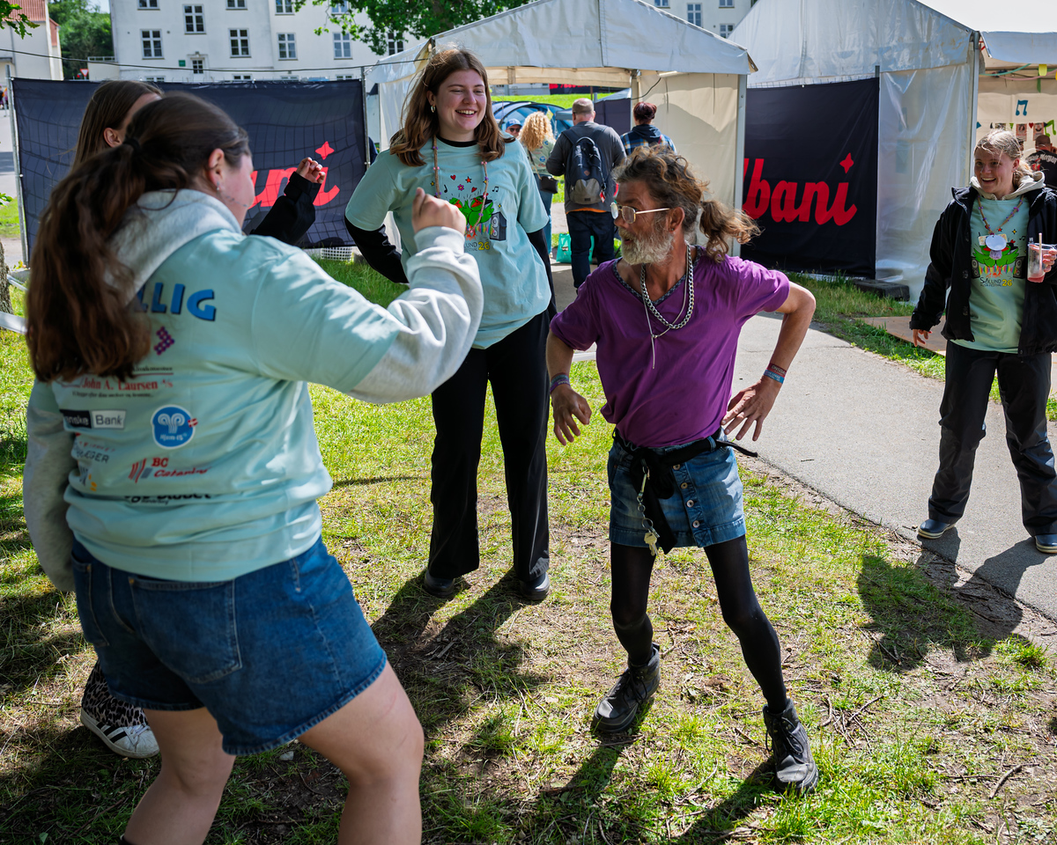
Kultur og samskabelse
Fra idé til virkelighed
Ideen og visionen.
Planlægning.
Afprøvning.
Evaluering.
Udvikling.

Slide 14
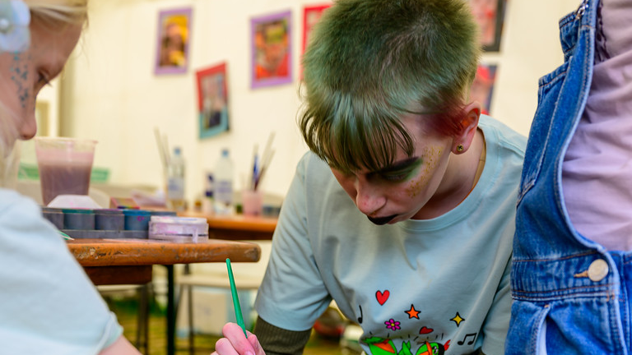

Slide 16
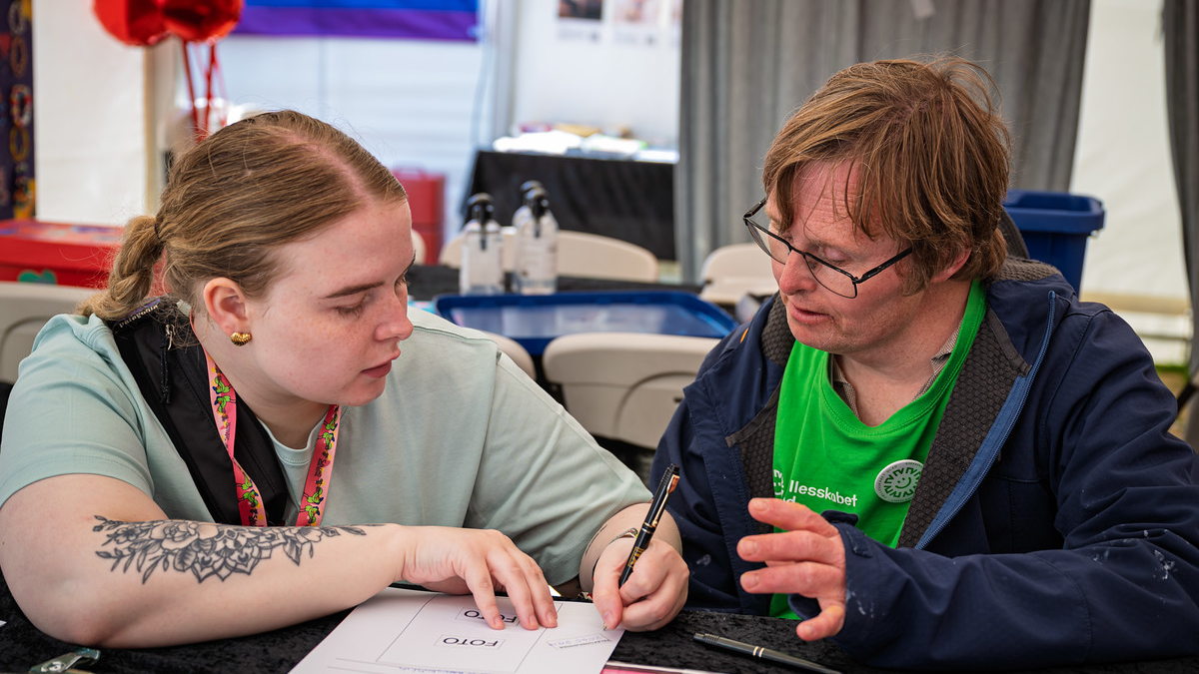

Slide 17
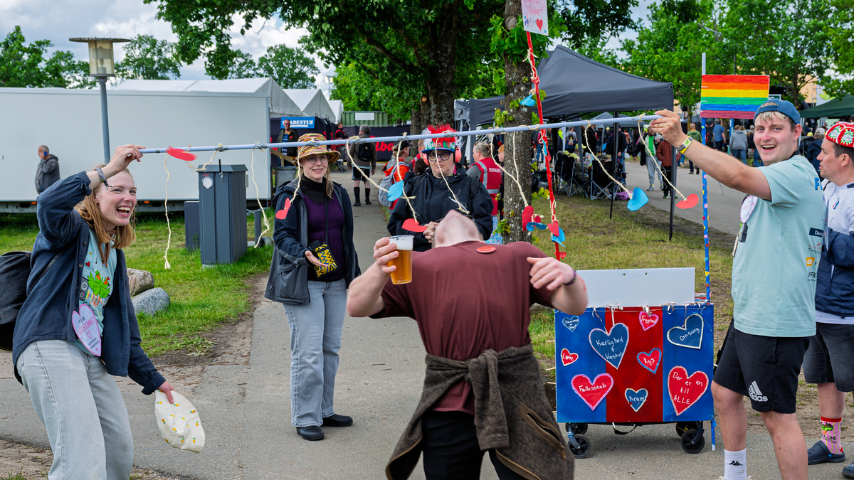

Slide 18
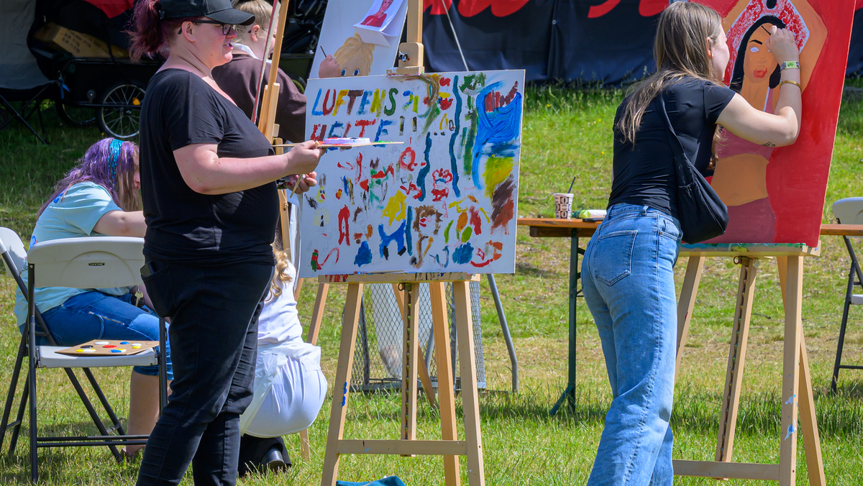

Slide 19
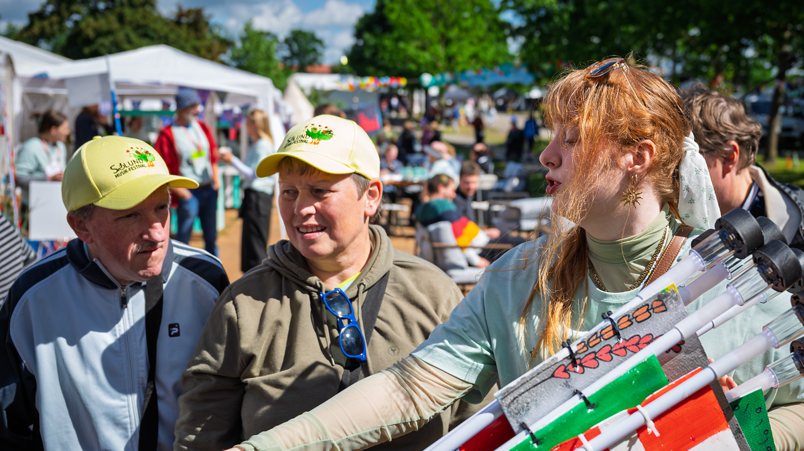

Slide 21
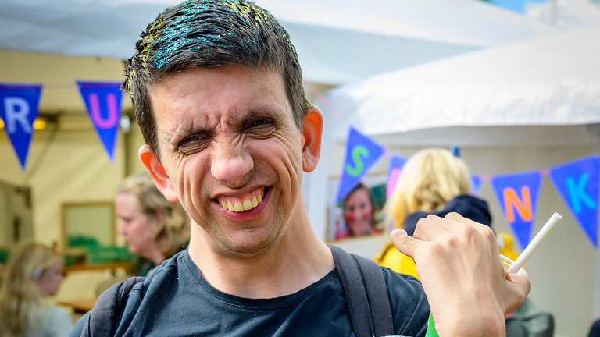

Slide 23
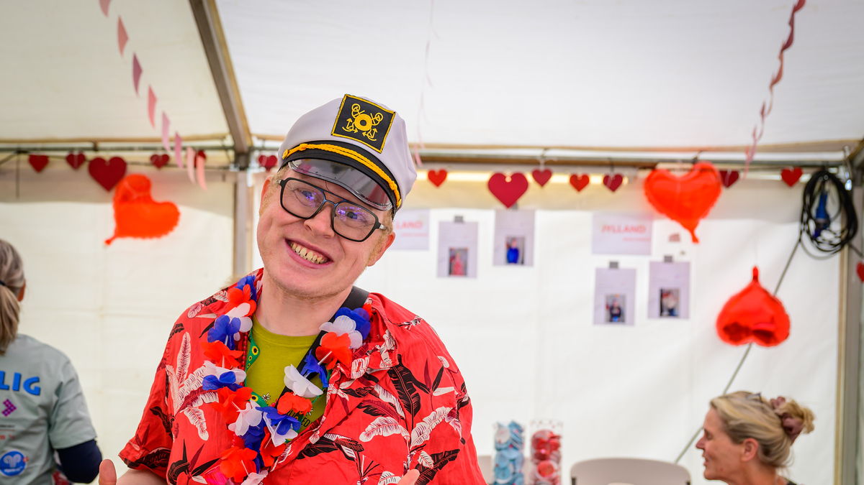

Slide 24
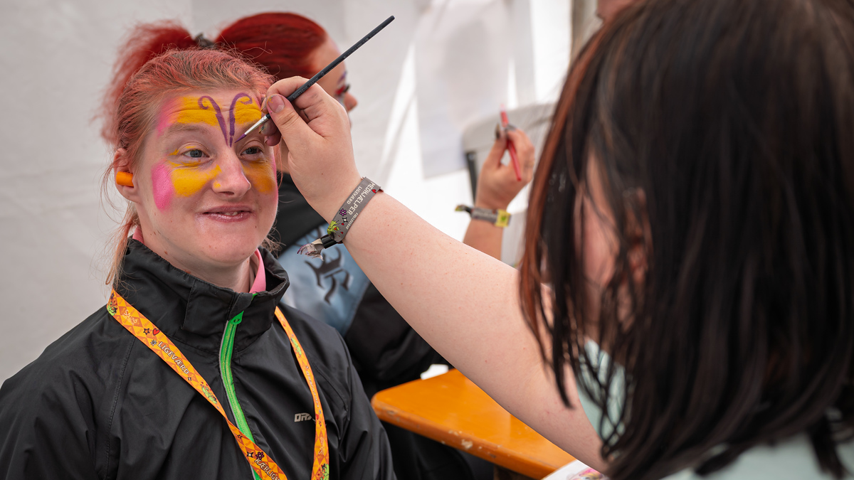

Slide 25
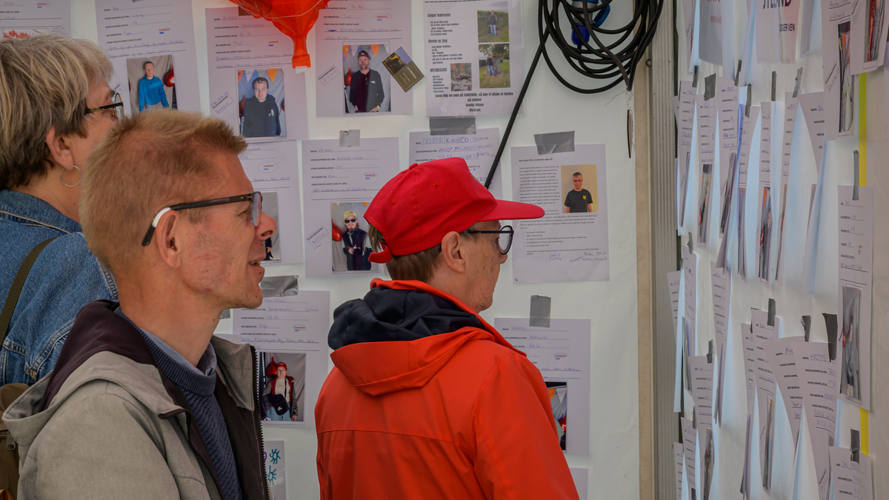

Slide 26
